Slide 1
Библиотечный проект
Виртуальный музей
«По тропинкам Хабаровского края»
Автор: Селезнева Анастасия Валерьевна, зав.библиотекой
МБОУ СОШ №15 г.Хабаровск

Slide 2
Актуальность
Библиотека должна не только собирать, сохранять, изучать краеведческий фонд, но и популяризовать полученные знания для школьников, путем использования современных информационных технологий. История края, школы, тесно связана с жизнью страны, богата своими традициями. В последнее время можно наблюдать, что у детей пропал интерес к истории своего края. Чтобы сохранить память истории края, мы решили создать школьный виртуальный музей «По тропинкам Хабаровского края». Накопленный богатый материал краеведческих знаний, необходимо сделать доступным для всех.
Создание виртуального музея – хороший способ организовать исследовательскую и творческую деятельность школьников, сделать образовательную деятельность необычной и занимательной, а интерес к просмотру и созданию различного рода виртуальных путешествий, интерактивных карт, Web-квеста дает возможность дополнительно не только виртуально путешествовать, но и обучаться. Все это говорит об актуальности проекта.

Slide 4
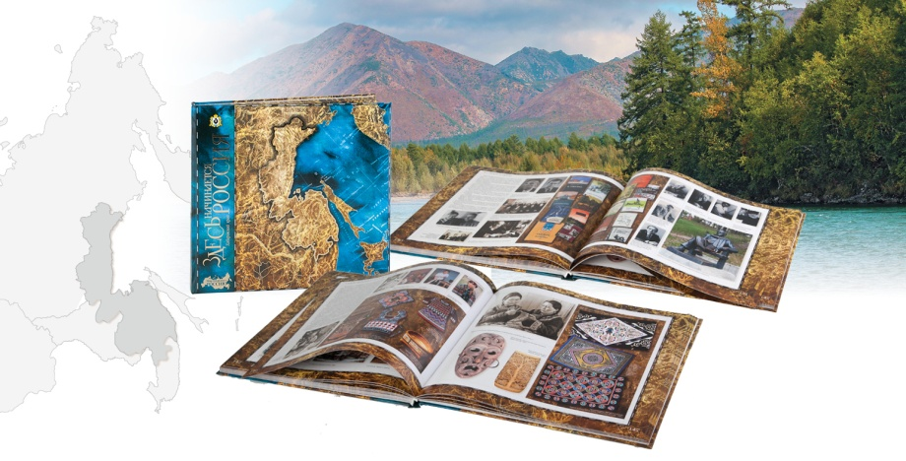
Цель:
Создание интернет-ресурса «Виртуальный музей «По тропинкам Хабаровского края», способствующего повышению интереса к краеведческой работе посредством применения современных технологий.

Slide 5
Задачи проекта
Сохранить памяти об истории Хабаровского края
Повысить интерес учащихся к изучению истории родного края
Обеспечить внедрение современных технологий в работе ИБЦ
Вовлечь обучающихся в процесс изучения истории родного края
Обучить учащихся проектной деятельности

Slide 6
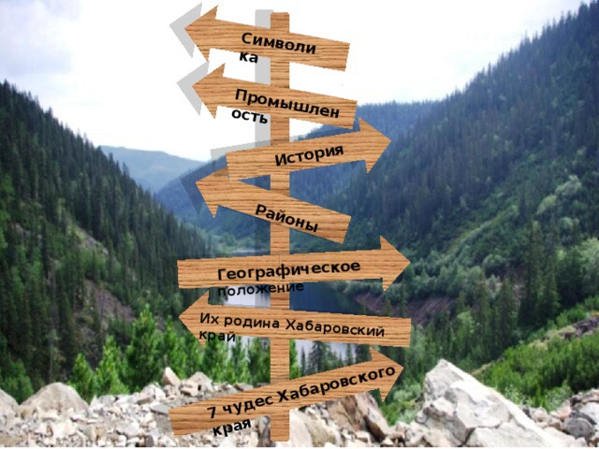

Slide 8
Срок реализации проекта
Май 2019 г. – Май 2020 г.

Slide 9
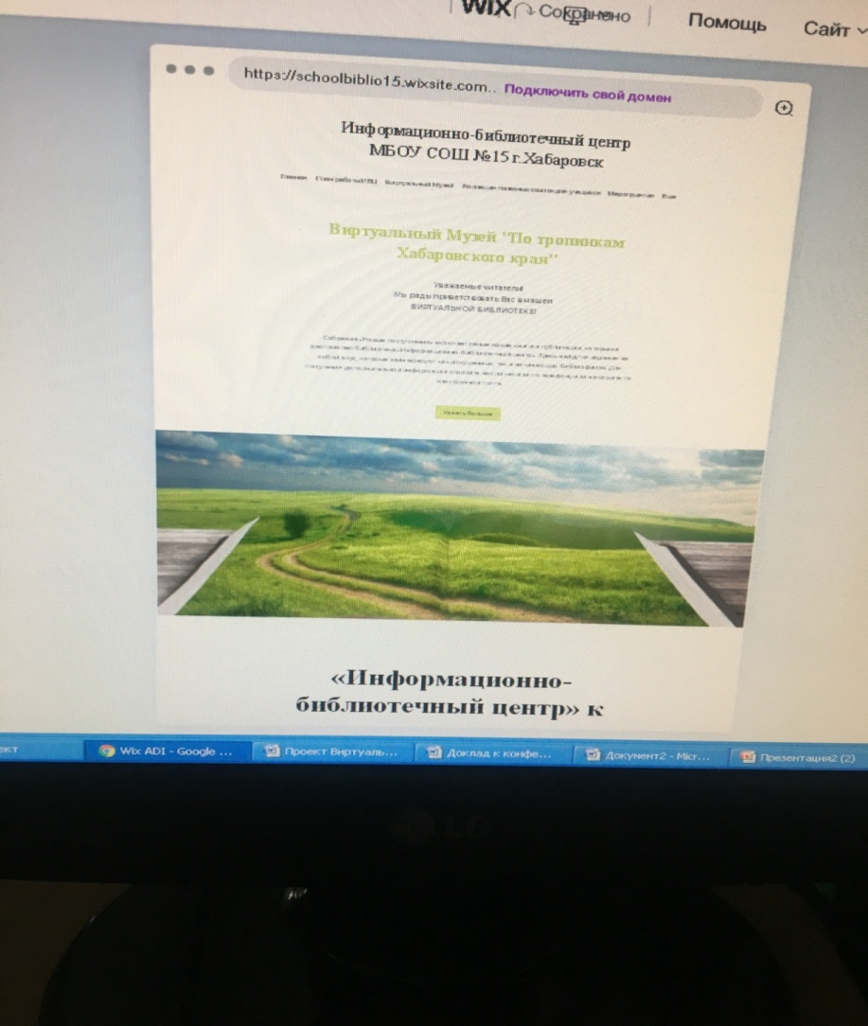

Slide 10
Этапы реализации проекта:
1. Подготовительный этап.
Организация совета библиотечного актива.
Составление плана, выбор тем для создания виртуального музея.
Разработка дизайна интернет страницы. Наполнение виртуального музея.
Поисковый этап.
Создание творческих групп по направлениям деятельности виртуального музея. Поиск и сбор необходимой информации, перенос на электронные носители.
Добавление электронных материалов.

Slide 11
3. Творческий этап
Проектная, исследовательская деятельность
4. Завершающий этап
Подведение итогов работы над проектом.
Проведение опроса.
Презентация проекта

Slide 13
Ожидаемые результаты:
Создание Интернет-ресурса «Виртуальный музей «По тропинкам Хабаровского края», виртуальных коллекций по различным направлениям
Создание банка материалов, который можно использовать для проведения различных мероприятий
Сохранение памяти об истории Хабаровского края
Повышение интереса учащихся к изучению истории родного края
Побуждение учащихся к изучению истории родного края.
«Виртуальный музей» станет доступным и мобильным, соответственно позволит заинтересовать и ознакомить с собранными материалами не только учащихся, педагогов и родителей, но и жителей Хабаровского края.

Slide 14
Список литературы
https://www.sites.google.com/site/bibliotekapoipkro/informacionnye-tehnologii-v-skolnoj-biblioteke
2. Использование мультимедийных технологий в библиотеке
[Текст]: информ.-метод. дайджест / сост. И. М. Хвостенко ; Ново-
сиб. гос. обл. науч. б-ка. – Новосибирск: Изд-во НГОНБ, 2012. –
68 с.
3. Семилет Н.В. «Нельзя быть увядающей фиалкой и работать в библиотеке» / Н.В. Семилет, Г.Гречко // Школьная библиотека.- 2011. - № 5. – С. 17-20. .

Slide 15
Спасибо за внимание!

